Slide 1


Slide 2
Acompáñame a este viaje…
La finalidad de este apartado es rescatar los software de la paquetería de Microsoft Office 365 Educativo.
Las aplicaciones que se presentan la finalidad es facilitar el trabajo administrativo de la supervisión escolar No. 48.

Slide 3
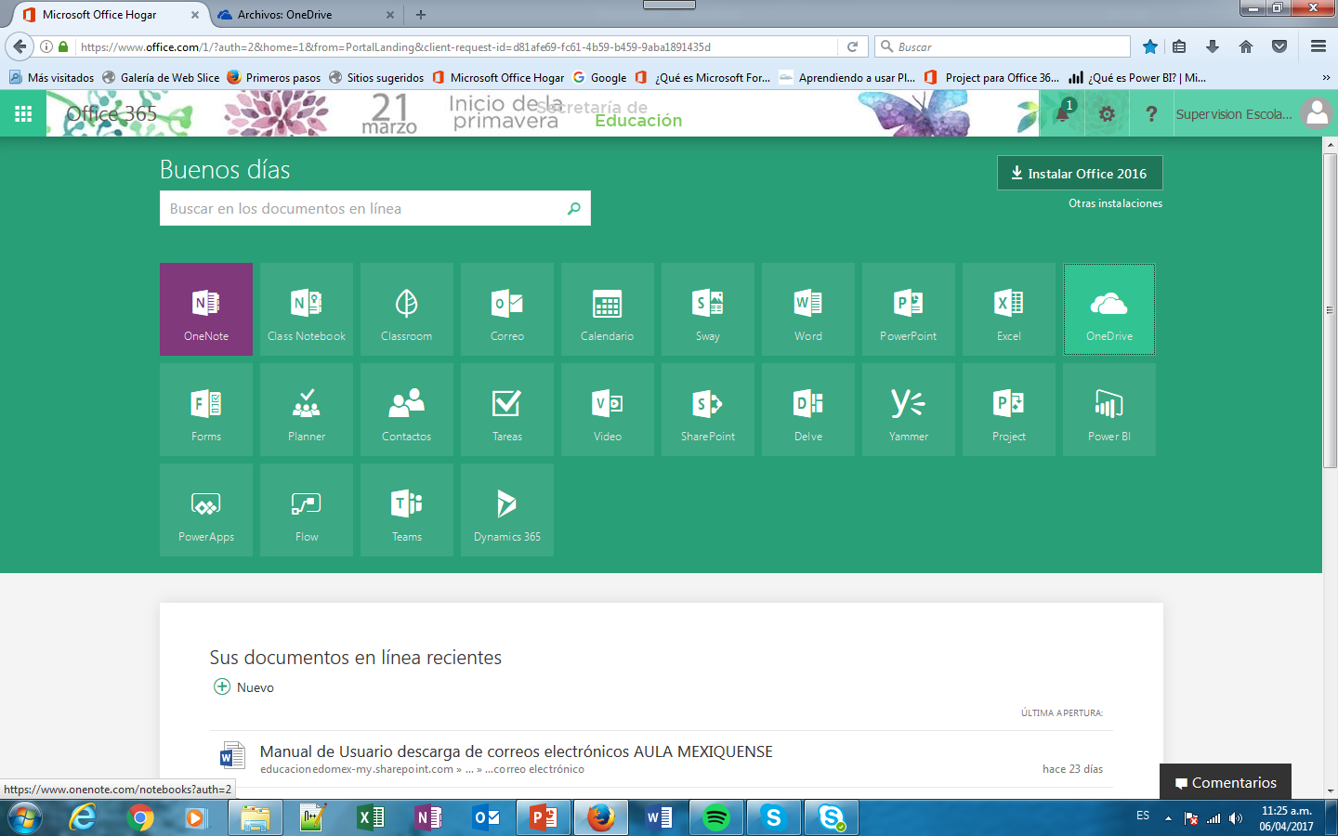
Esta es la interfaz de Outlook educativo.

Slide 4
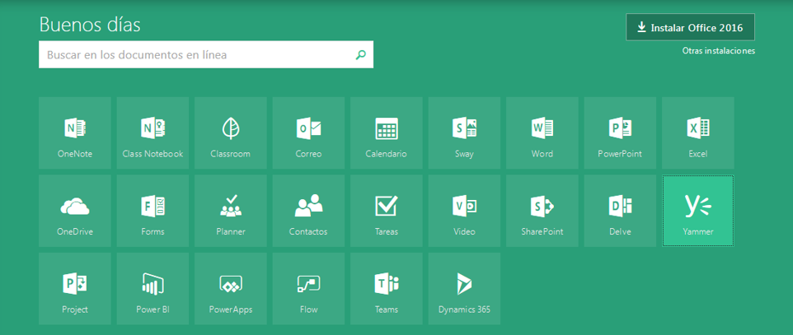
Estas son las aplicaciones que utilizaremos contando con Skype Empresarial

Slide 5
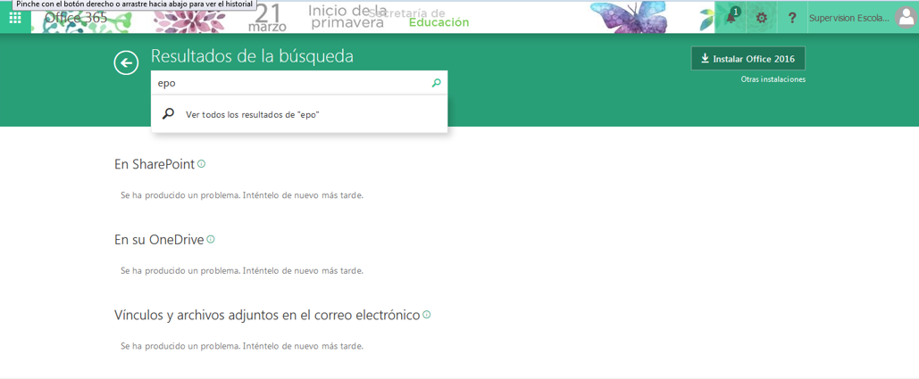
Aquí podemos buscar algún documento, estos pueden ser rescatados de todas las aplicaciones de Microsoft Office 365.

Slide 6
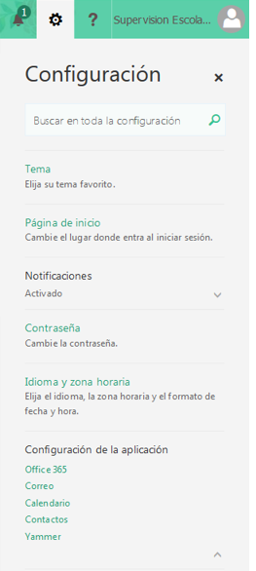
Podemos identificar nuestro nombre establecido
Ej. Supervisión Escolar
Los temas o mejor conocido como el fondo llamativo alusivo a cada estación o celebridad del año según la región.
Si queremos cambiar la contraseña de nuestra cuenta, lo podemos realizar en este apartado
Tenemos los accesos directos para acceder a las herramientas establecidas que podemos apreciar al inicio de sesión.

Slide 7
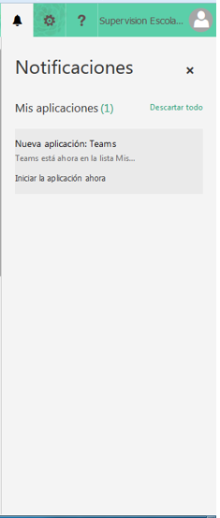
Nos indican las actualizaciones realizadas en nuestra plataforma
Ej. Nueva aplicación: Teams
Es un software completamente nuevo implementado en nuestra plataforma.

